Slide 1


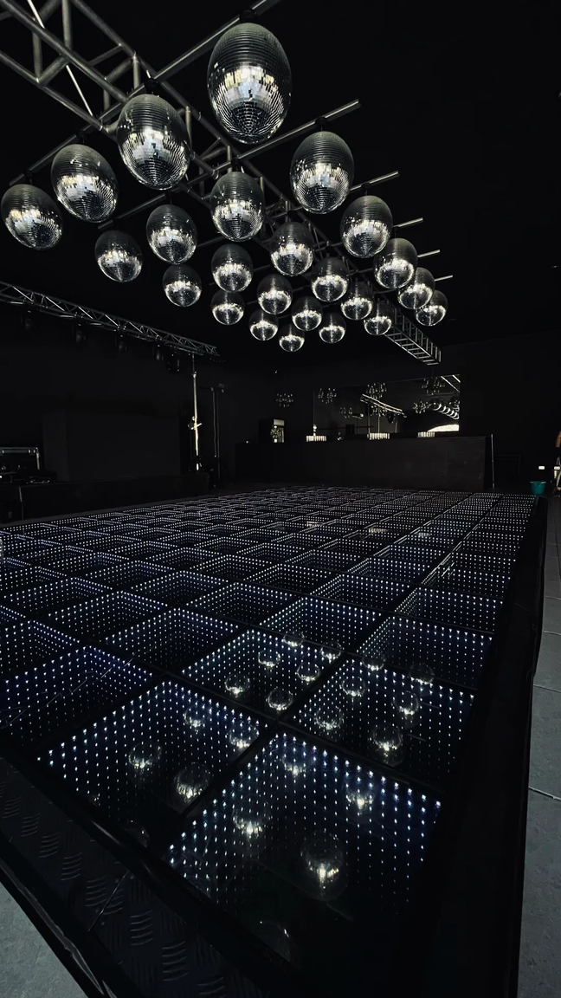

Proyecto:
Alejandra Producciones: gestión de inventario LED
Presentado:
  Lucas Hernadez
  Nicolas Ponce

Slide 2


Contexto
  Alejandra Producciones controla pistas de baile y palmetas LED que se usan en eventos masivos.
  Hoy los registros son manuales o por mensajería informal, sin una sincronización centralizada.
Problemáticas
  Se pierde información y trazabilidad de las fallas
  Tiempos de inactividad de palmetas led.
  No existe inventario certero

Slide 3


USUARIO
API
BACKEND
BASE DE DATOS
FRONTEND
Frontend móvil
React Native · Expo
SQLite (offline) · Cámara y escáner QR de las palmetas LED
API
SDK Supabase / API REST
Móvil: sincroniza al detectar red
Web: lectura/escritura en tiempo real
Backend
Supabase (BaaS)
Autenticación · RLS · Storage de imágenes
PostgreSQL
Base de datos central
(consolida los datos tras sincronizar)
Técnico en terreno
Frontend web
Next.js · Vercel Edge
Dashboard de inventario y métricas
Jefatura AleProd
Flujo: Usuario → Frontend → API → Backend → Base de datos

Slide 4



Metodología de trabajo: Scrum
Cómo funciona
Cómo la aplicaremos
Por qué la elegimos
  Marco ágil iterativo e incremental
  El trabajo se divide en sprints
  Cada sprint termina en un entregable funcional que se revisa
  18 semanas con sprints quincenales
  Tablero Kanban en GitHub Projects
  Sprint Review al cierre de cada sprint
  El MVP se desarrolla de forma iterativa e incremental
  Somos un equipo de dos desarrolladores
  Permite adaptarse a cambios del cliente sin romper el flujo de trabajo

Slide 5

TRL del proyecto
1
2
3
4
5
6
7
8
9
Nivel actual: TRL 3
Meta al finalizar: TRL 7
  TRL 3: existe una prueba de concepto experimental
  Aún no se valida en un entorno operacional real
  Se evita quedarse en pruebas de laboratorio o simuladas (TRL 4–5)
  Marcha blanca real: los técnicos de Alejandra Producciones operan la app offline-first en eventos masivos, escaneando los QR físicos
  La jefatura monitorea los datos sincronizados desde el panel en la nube

Slide 6



Conclusión
  Entendimos el problema. Alejandra Producciones hoy lleva registros manuales, sin trazabilidad de fallas, repuestos ni tiempos de inactividad.
  La arquitectura responde a esa necesidad
  Tenemos un plan claro para llegar a TRL 7. Hoy estamos en TRL 3 y avanzamos con Scrum en sprints quincenales, hasta una marcha blanca en un evento real.

